Slide 1
OAS zimski semestar
Predmet: Linija prva nedelja
I godina
Predmet: Linija
Vanr. profesor Ana Cerović

Slide 2
Linija
Linija je verovatno najstarije umetničko sredstvo. Sa linijom jednostavno predstavljamo značenje i osobine predmeta i oblika.

Slide 3
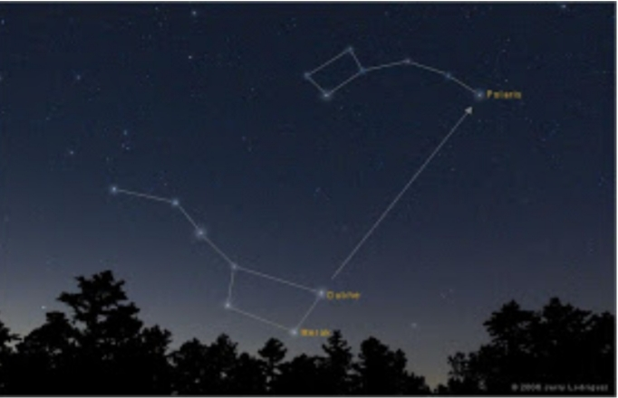
Linija može biti neprekidna: može se sastojati od pojedinačnih oblika ili tačaka ( kao Velika kola na nebu). Mi povezujemo pojedine predmete , tačke ili zvezde u ocrtane likove.

Slide 4
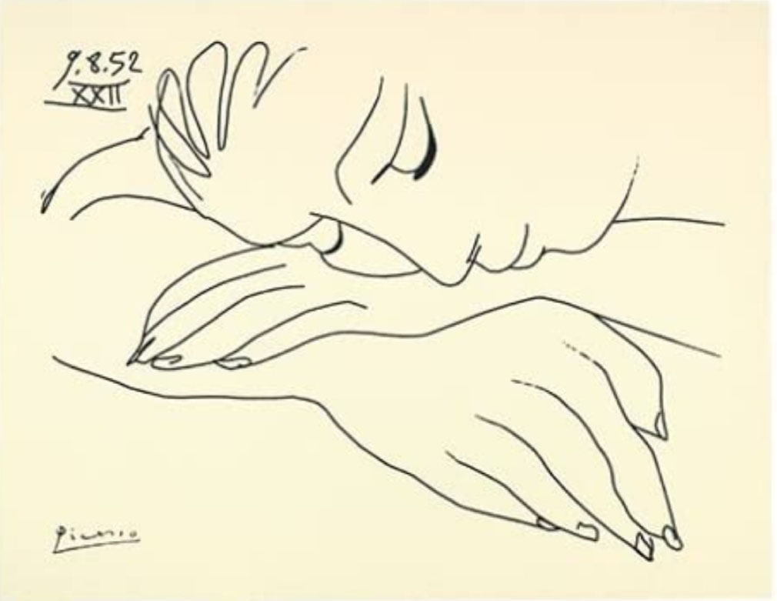
Linija može biti dvodimenzionalna , tj . nacrtana na ravnoj površini. Ali može biti i trodimenzionalna kao npr. zategnuta žica, ivica valovite površine ili rubovi koji nastaju u skulpturi i arhitekturi na presecima dveju površina.

Slide 5
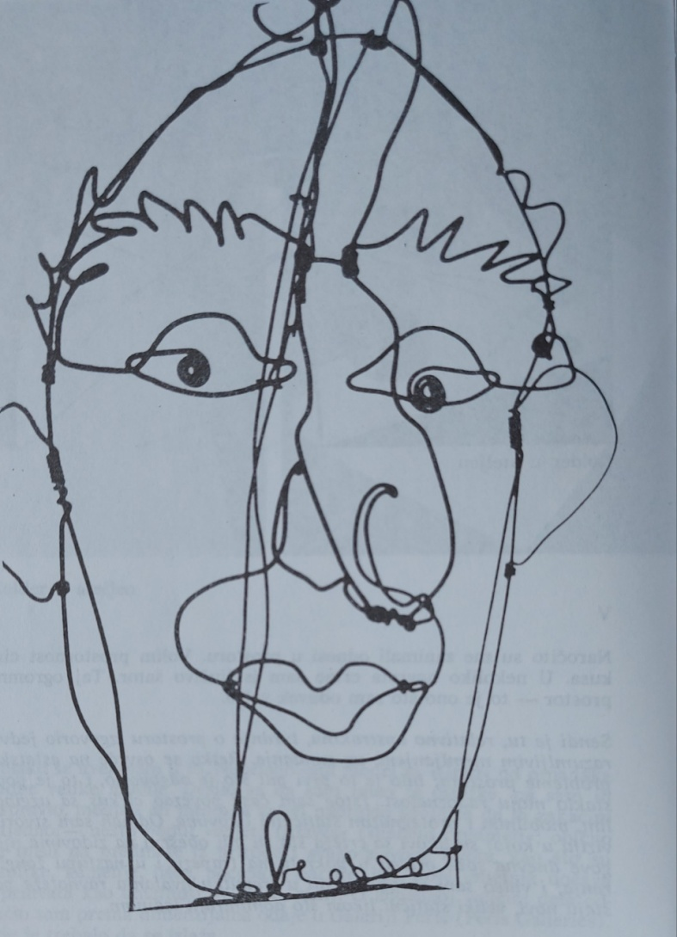
Alexander Calder, skulptura od žice, 1930.

Slide 6
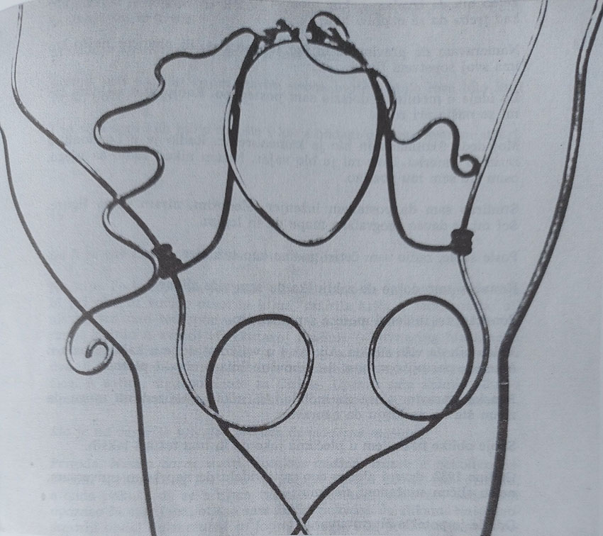
Alexander Calder, skulptura od žice, detalj, 1929.

Slide 7
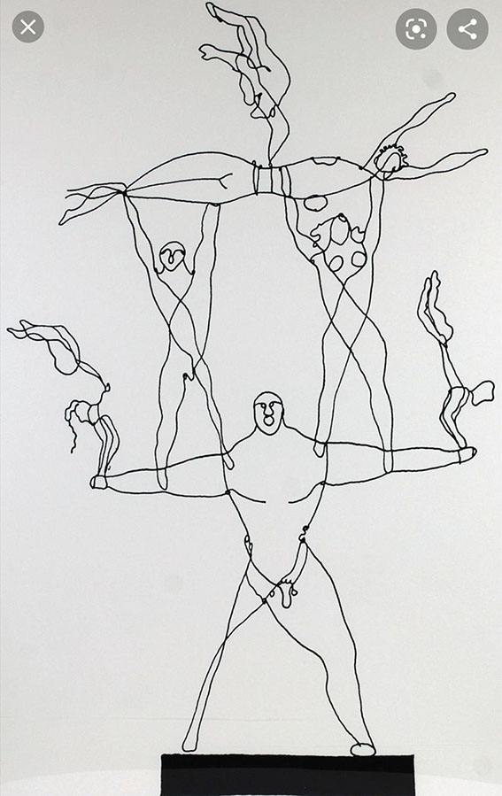
Alexander Calder, Performing sculpture, wire, 1929.

Slide 8
Linija je najjednostavnija među elementima kompozicije i najelementarnija među formama. Njenu jednostavnost i elementarnost možemo lako shvatiti prateći istoriju razvoja likovnog izraza. Pećinski čovek se prevashodno služio linijom a dete najspontanije linijom počinje da registruje svoje upoznavanje sa svetom. Upotreba linije je srećan spoj igre sa sredstvom izražavanja i potrebe predstavljanja oblika koji nas okružuju. Linija u početku predstavlja simbol a tek kasnije sredstvo kompleksnijeg izražavanja. Ona je i za gledaoca najrazumljivija, najčitkija, jer je za njeno primanje potreban najmanji fizički napor ; čak bi se moglo reći da kretanje linije na mirnoj površini izaziva kod gledaoca poseban ugodan osećaj. Linija u likovnom izrazu morala se javiti kao melodija u muzici.*
*Radenko Mišević: Izbor tekstova za izučavanje predmeta teorija forme, Univerzitet umetnosti u Beogradu, 1989.

